Slide 1
Mateřská škola Na Daliborce, Hořice

Slide 2
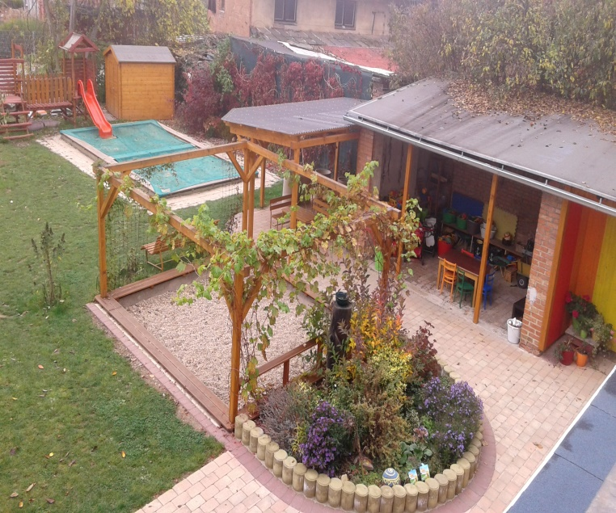
Mateřská škola Na Daliborce, Hořice
Tři učebny a část zahrady

Slide 3
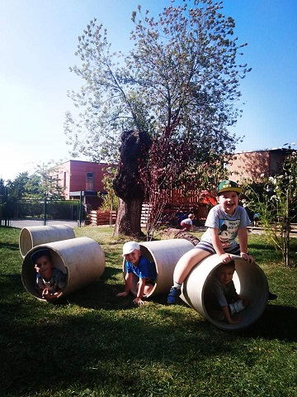
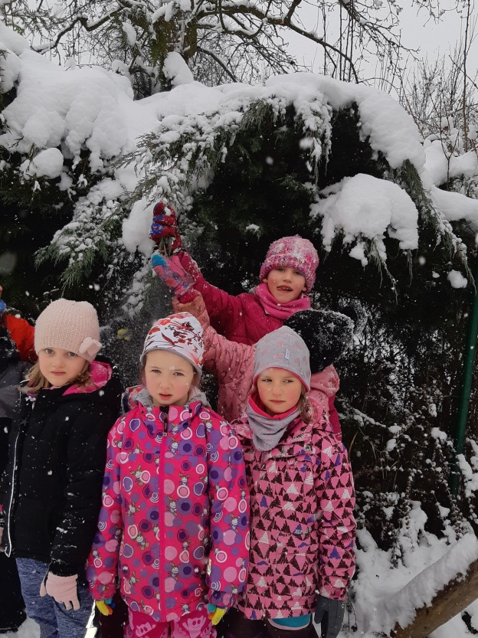
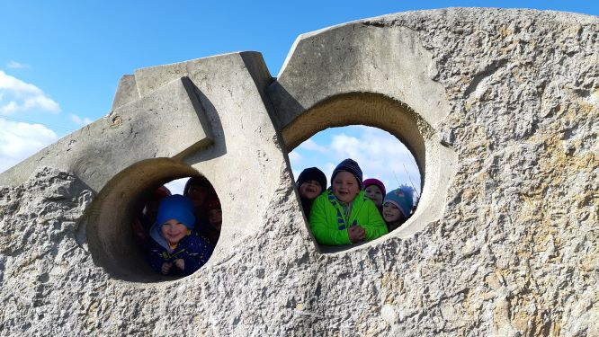
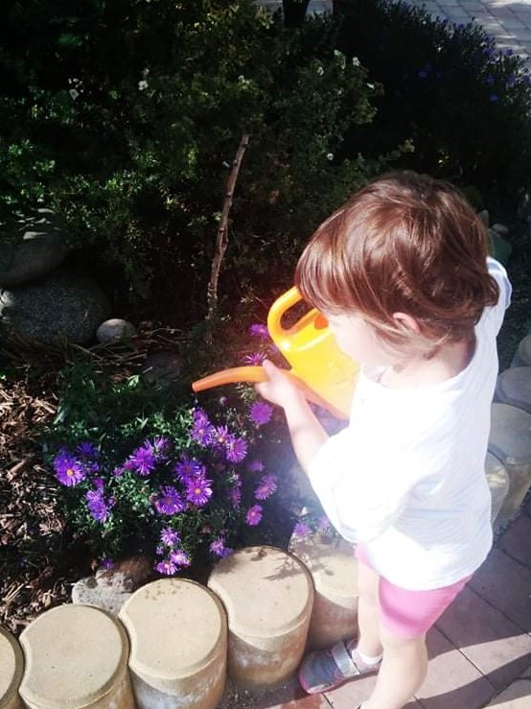
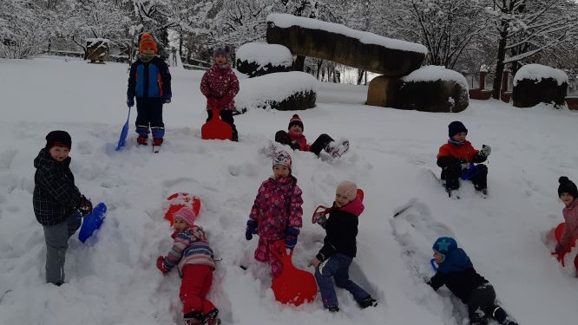

Slide 4
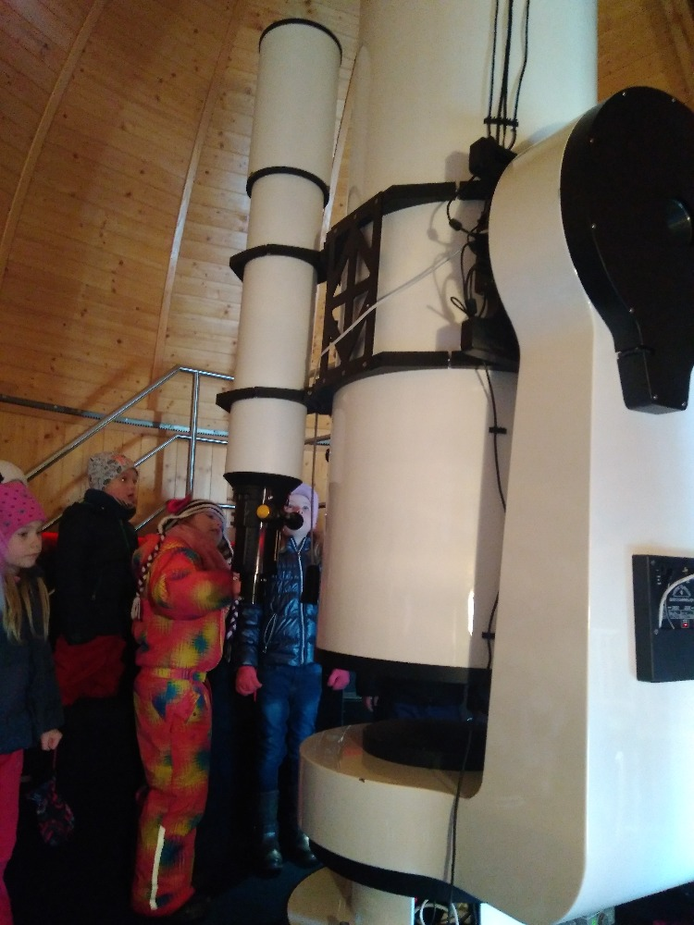
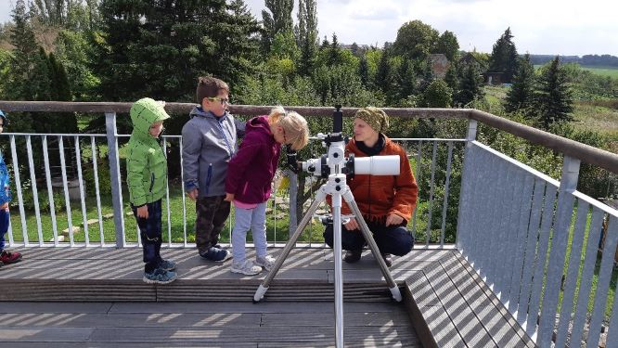
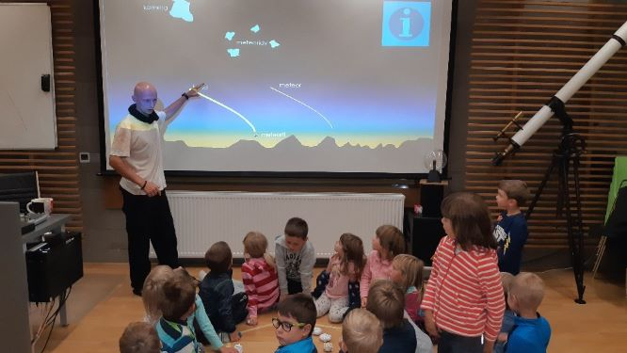
Naší hlavní aktivitou je environmentální výchova, vzdělávání a osvěta, v rámci které uskutečňujeme různé projekty
Hvězdárna Jičín

Slide 5
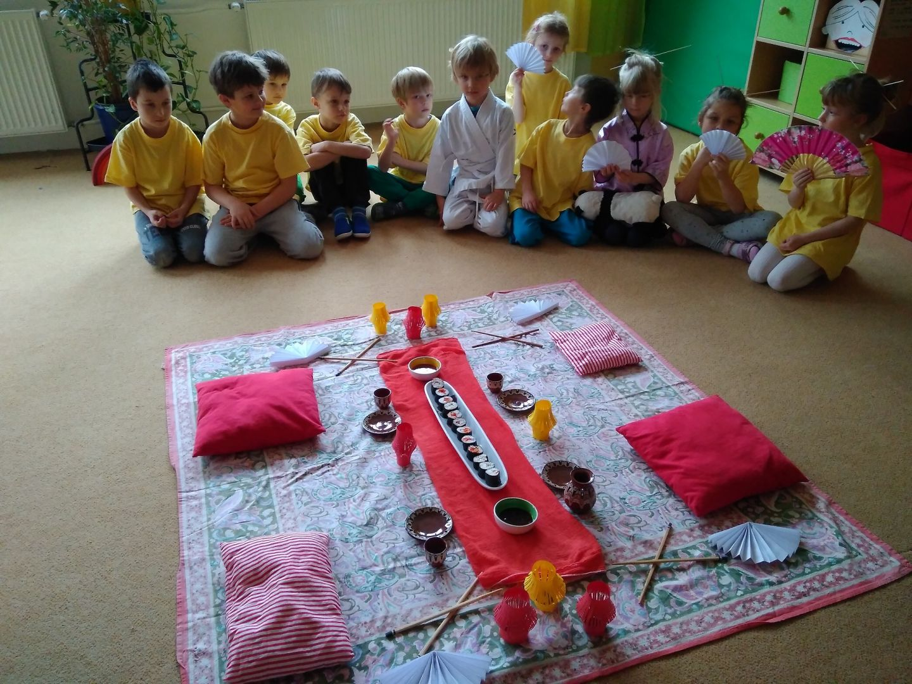
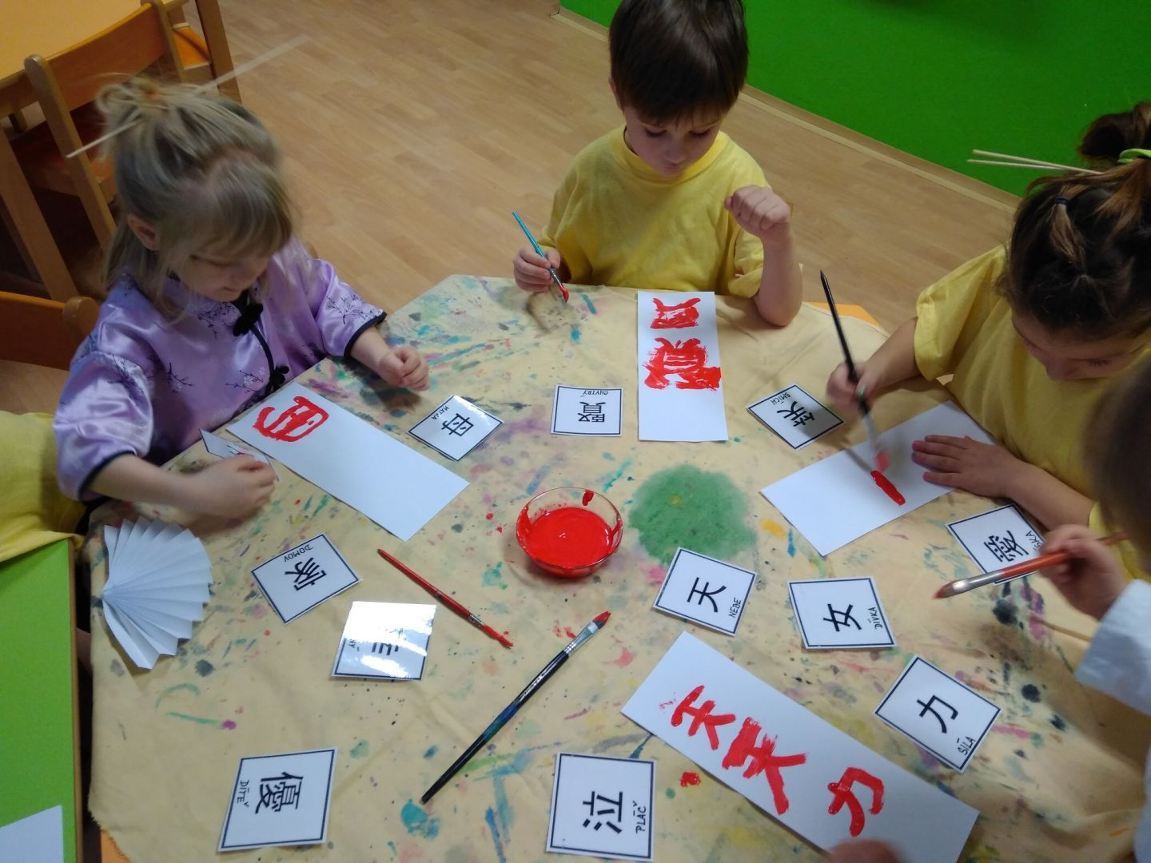
Světadíly
ASIE

Slide 6
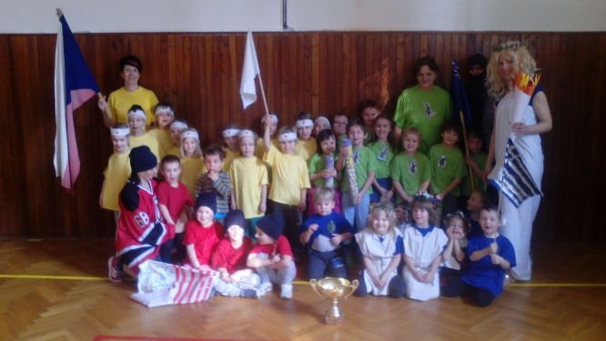
Olympijské hry

Slide 7
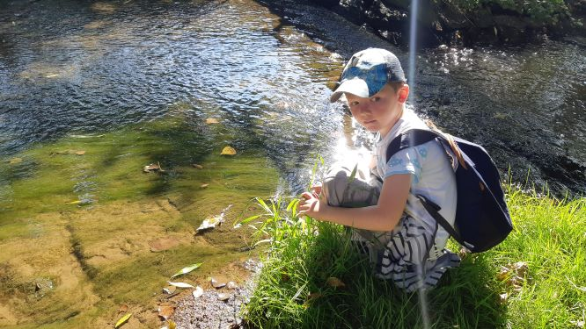
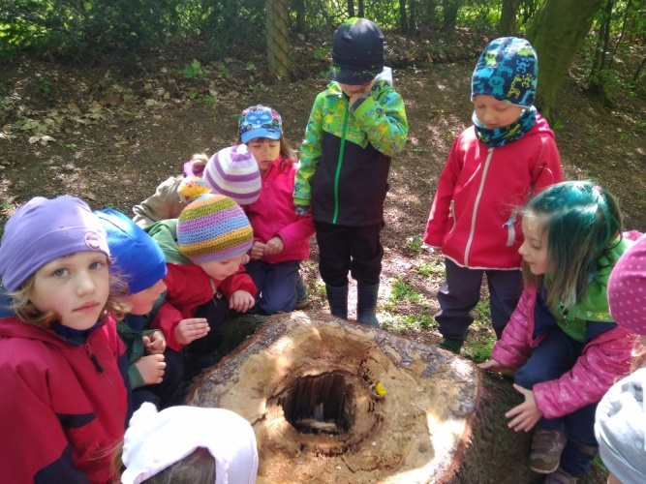
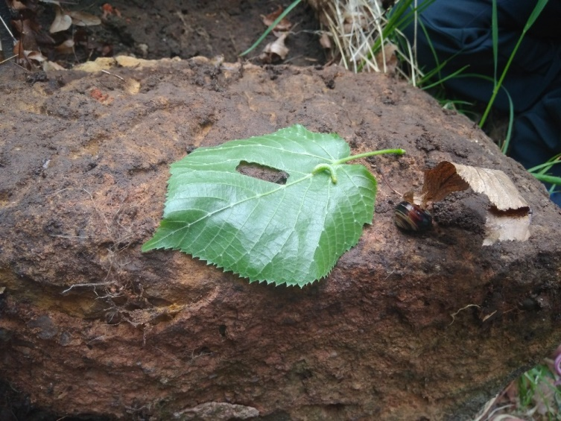
Veškeré naše aktivity jsou zaměřeny na pobyt v přírodě. Klademe důraz na prožitkové učení – vnímání všemi smysly. Přírodu zkoumáme do hloubky, abychom pochopili veškeré její zákonitosti.

Slide 8
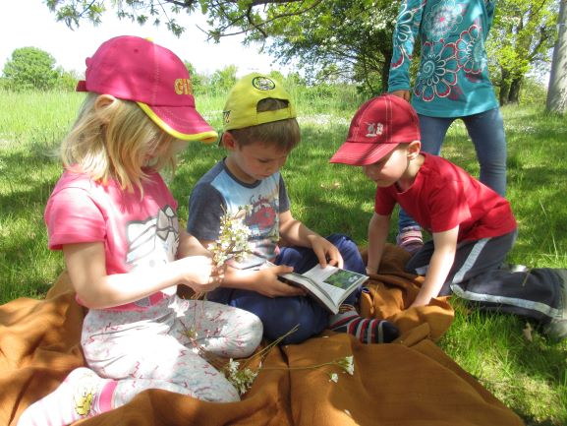
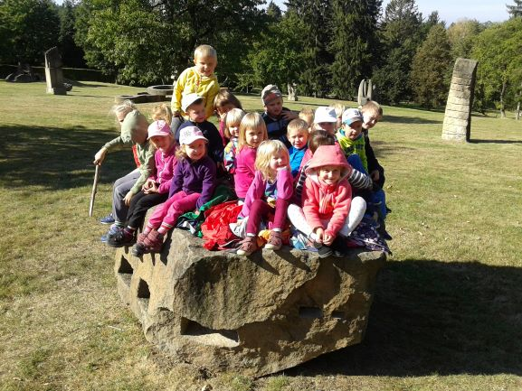
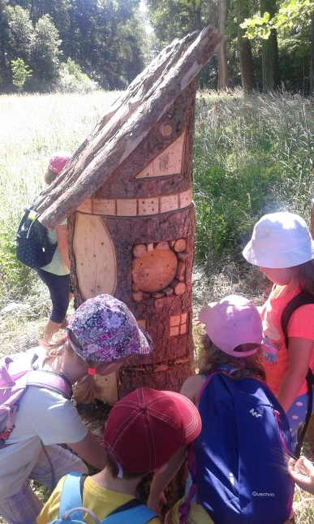
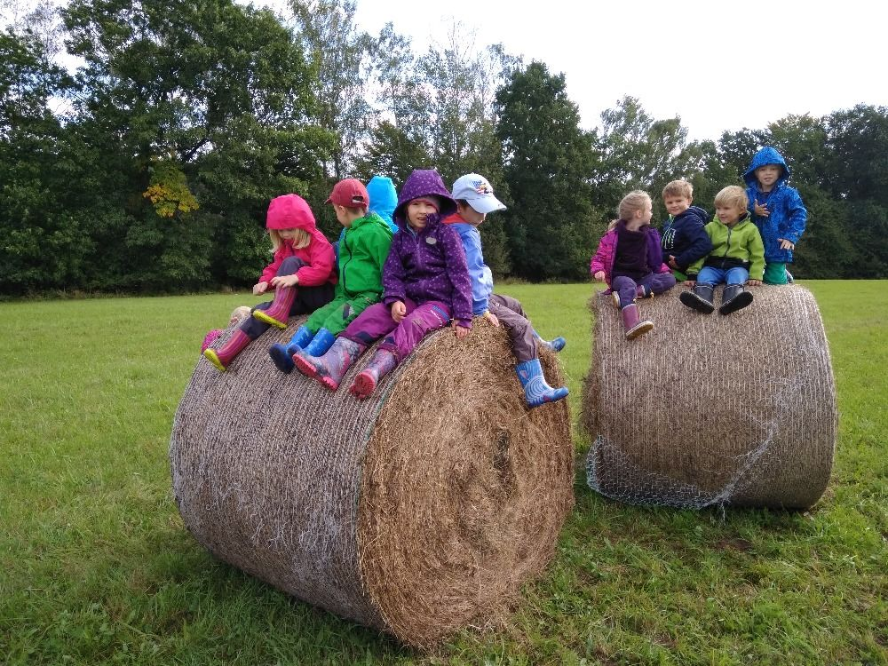

Slide 9
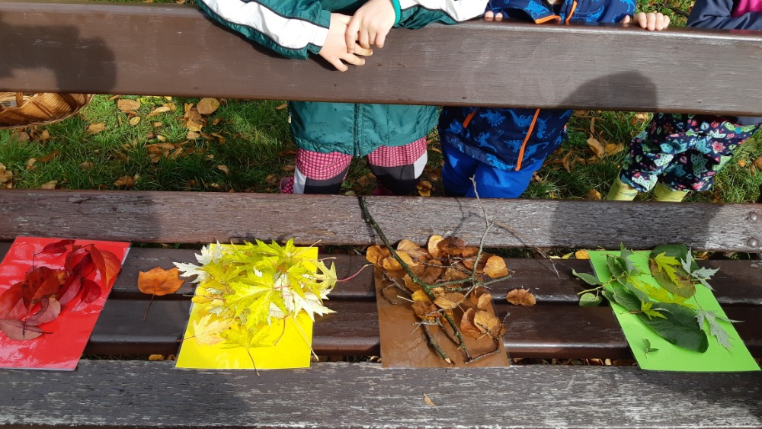
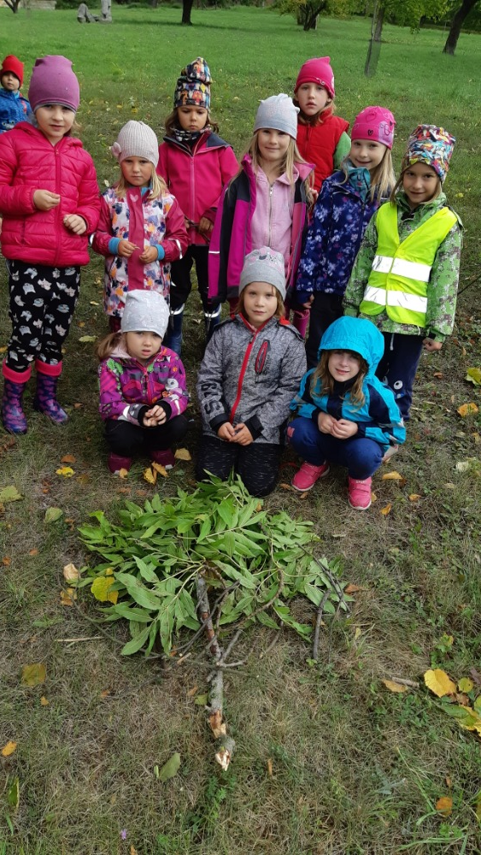
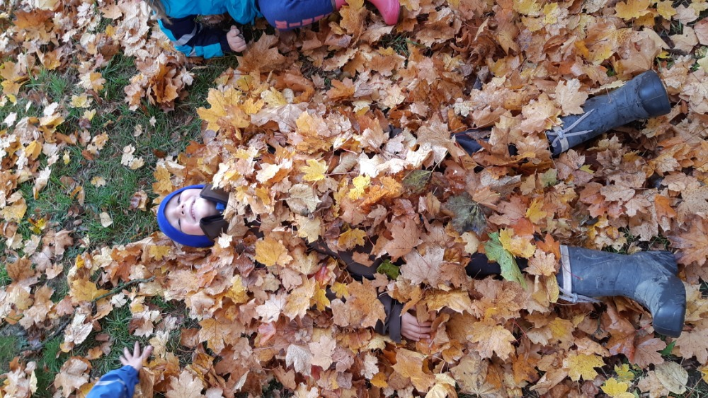

Slide 10
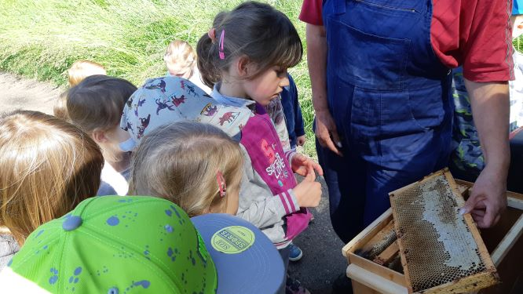
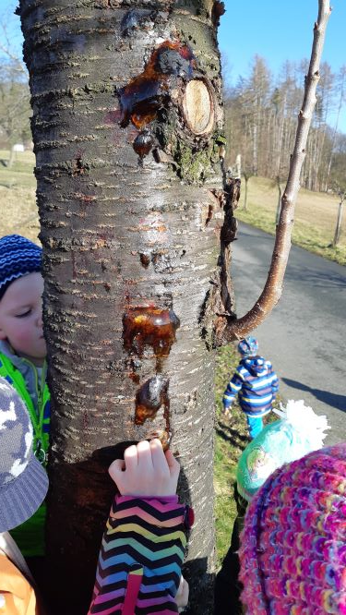
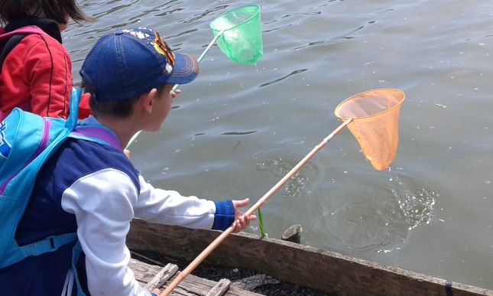

Slide 11
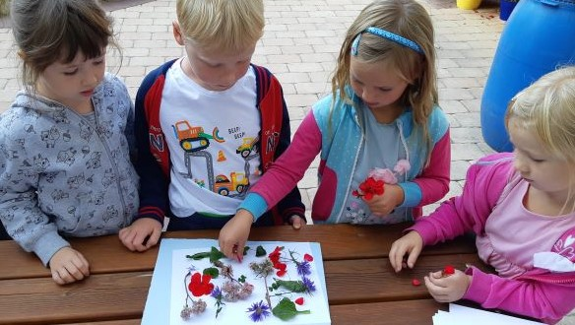
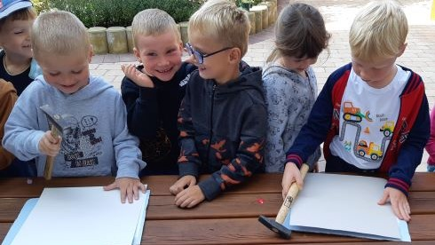
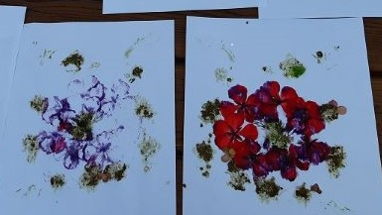
Transfer barvy
Landart

Slide 12
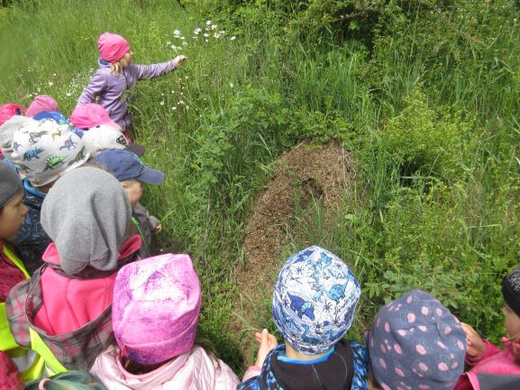
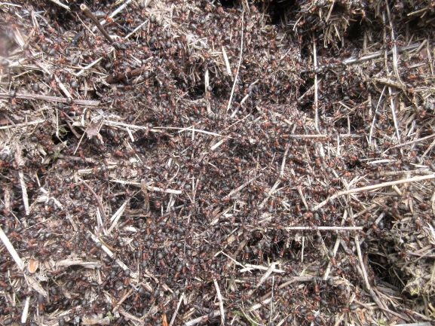
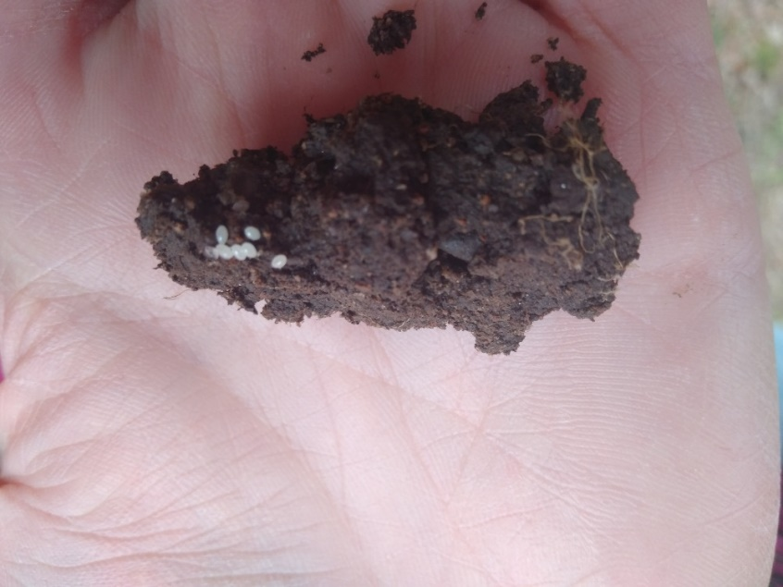
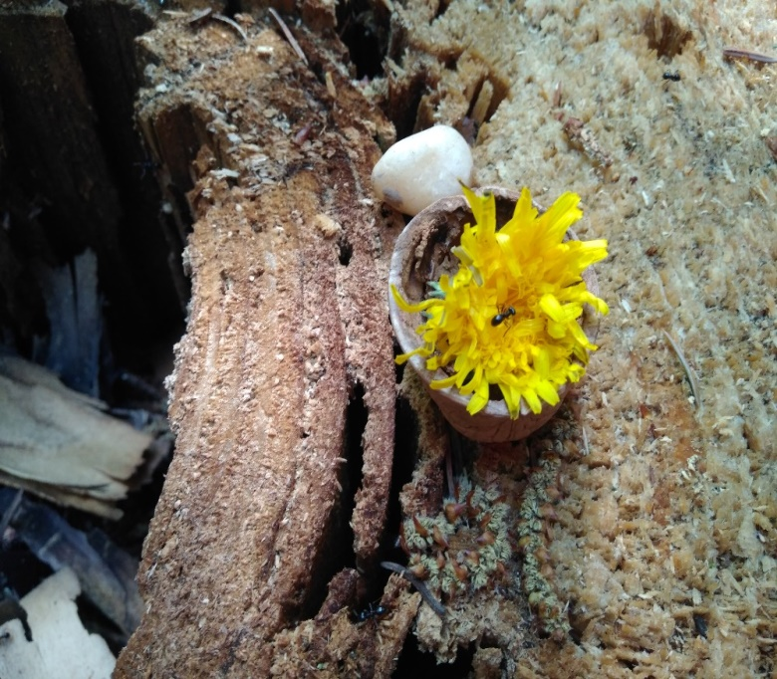
V mraveništi

Slide 13
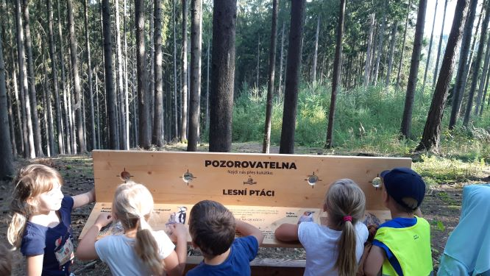
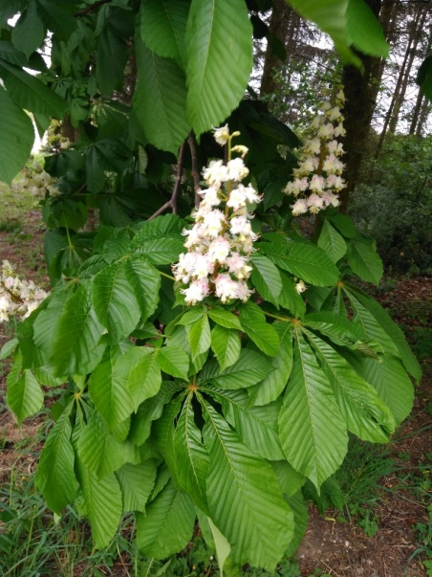
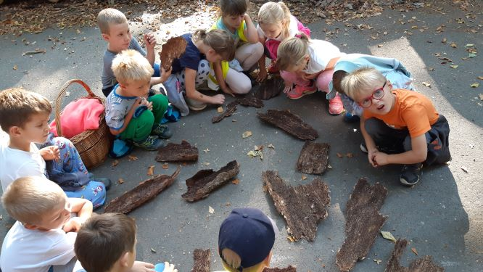
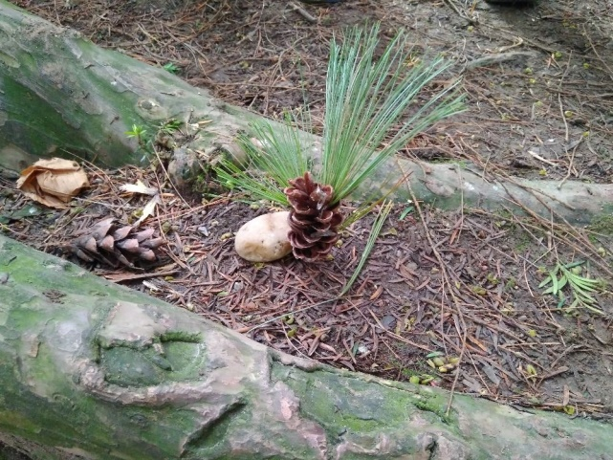

Slide 14
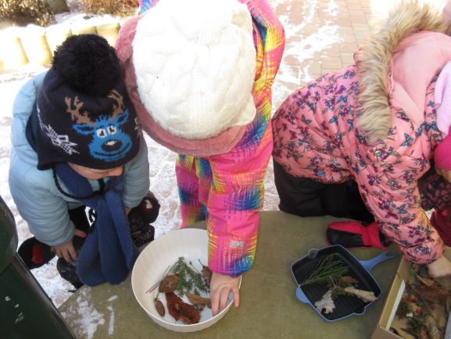
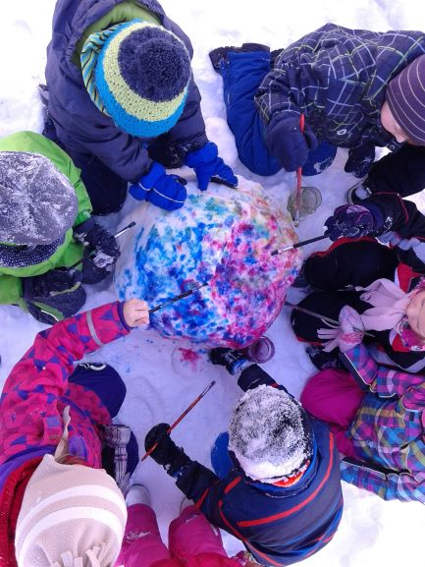
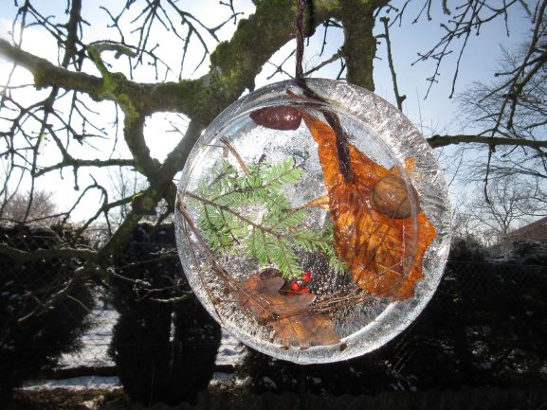
Ledové ozdoby

Slide 15
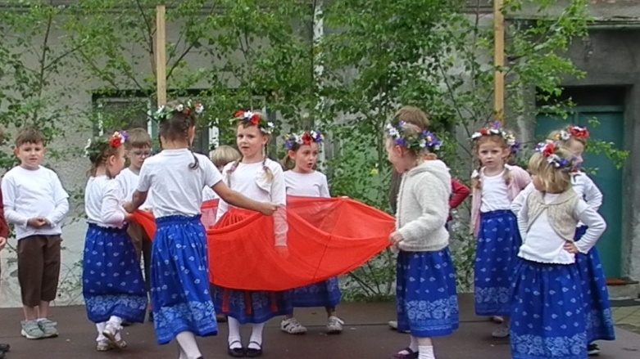
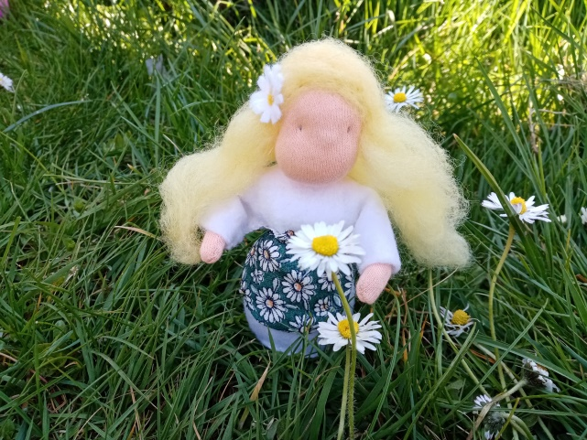
Součástí výchovy a vzdělávání je vzbudit v dětech zájem o naši historii a lidové tradice.

Slide 16
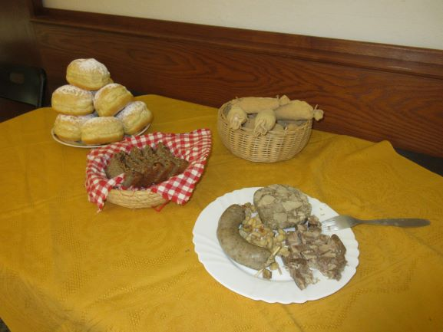
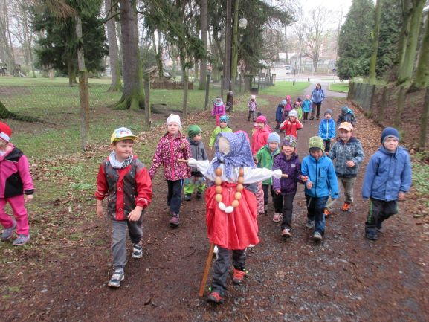
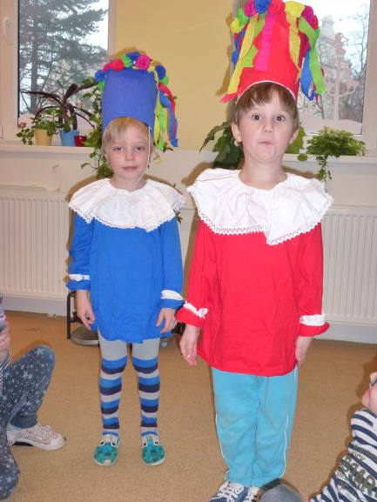
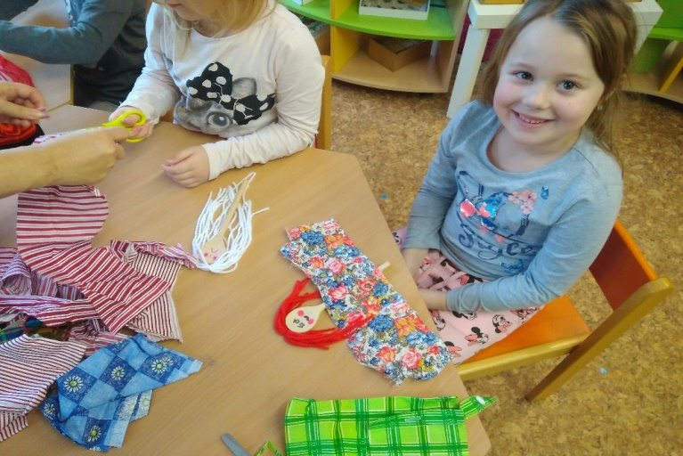
Masopust
Vítání jara – vynášení smrtky

Slide 17
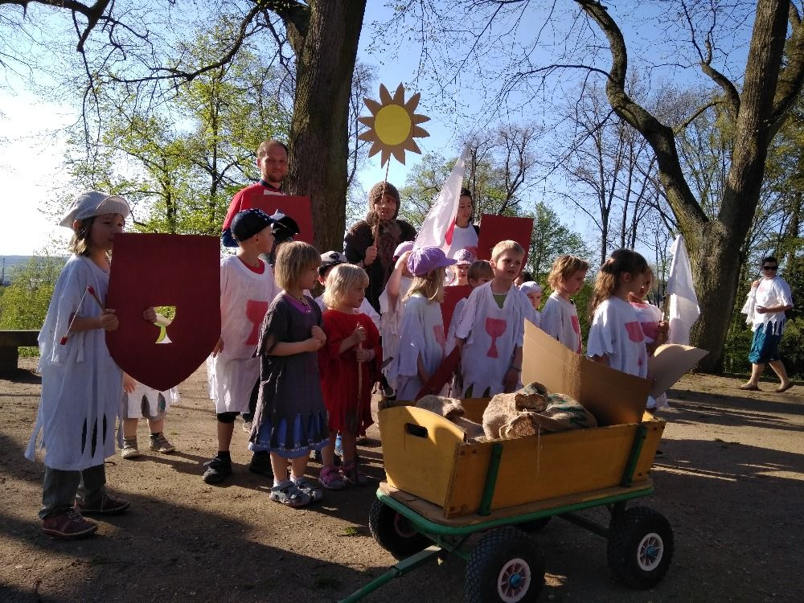
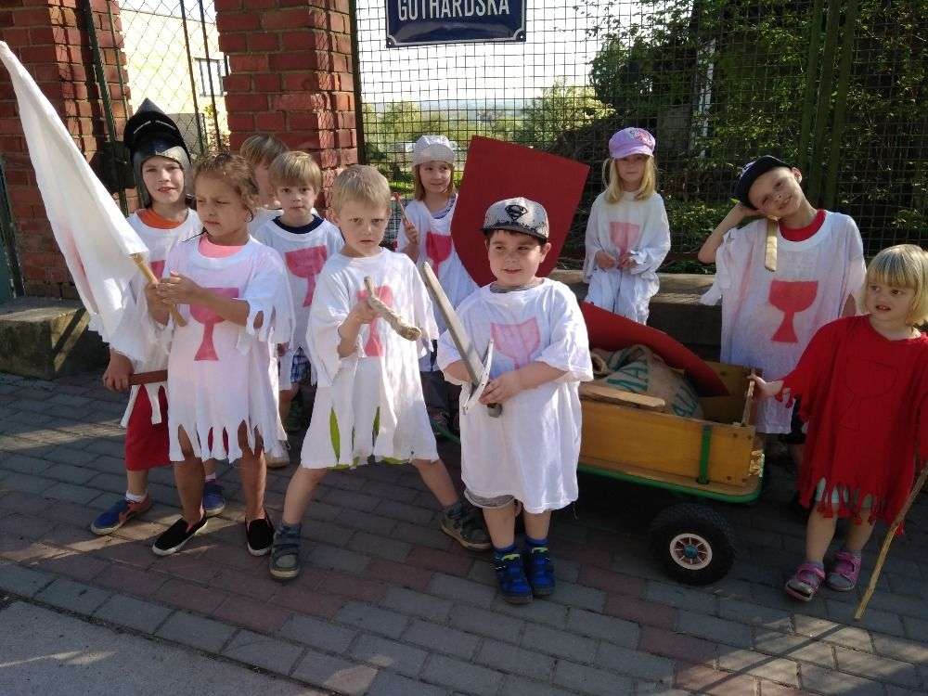
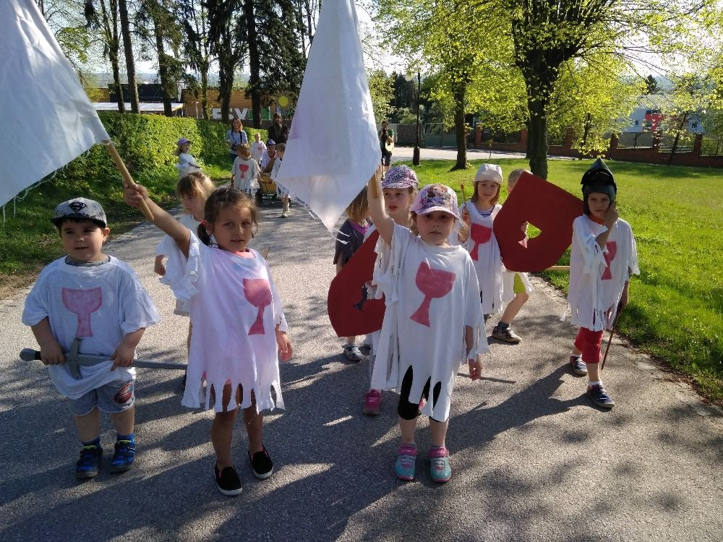
Rekonstrukce
bitvy Jana Žižky
na Gothardě

Slide 18
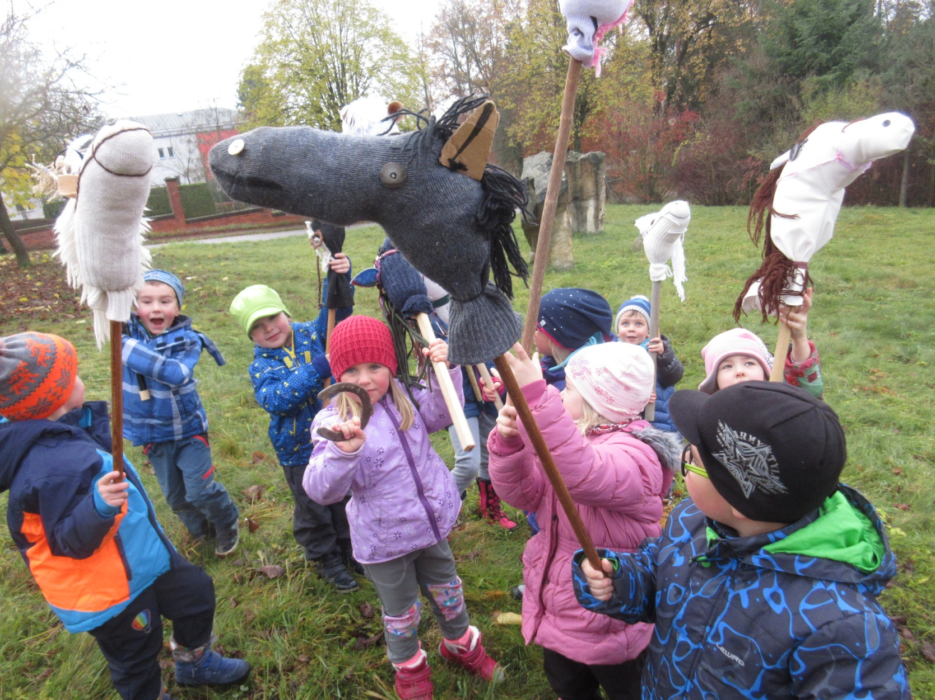
Po stopách svatého Martina

Slide 19
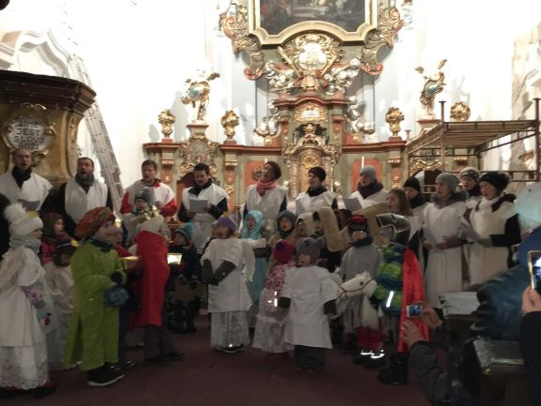
Vánoční zpívání v kostele, betlémy

Slide 20
Ve vzdělávání používáme i výchovu ke ctnostem, která pomůže každému dítěti uvědomit si vlastní kvality osobnosti a být samostatnější a zodpovědnější.

Slide 21
Divadlo
DRAK

Slide 22
V našem vzdělávání používáme prvky z různých alternativních pedagogik
Andělské světlo - spirála
Mandala v přírodě

Slide 23
Naše školka je zapojena do mezinárodního programu „EKOŠKOLA“

Slide 24
Společná setkávání a akce s rodiči
Jan Žižka
Indiánské léto
Pouštíme draky
Zahradní slavnost

Slide 25
S kým spolupracujeme……
Základní škola Na Daliborce Hořice
Muzikoterapie – Bc. Ladislava Dlouhá
Centrum přírodních věd a hvězdárna Jičín
Ekocentrum Hradec Králové
Malá technická univerzita Liberec
DDM Hořice
Plavecký bazén Hořice
Škola sportu Pardubice
MAS Podchlumí
Knihovna Hořice

Slide 26
ZŠ Na Daliborce Hořice
Malá technická univerzita Liberec

Slide 27
Centrum přírodních věd a hvězdárna Jičín

Slide 28
Škola sportu Pardubice
Plavecký bazén Hořice
Knihovna Hořice

Slide 29
Duhová medicína – muzikohraní v Laďkou
DDM – keramická dílna

